Slide 1
Úvod do metodologie historického výzkumu FAVBPa100
Mgr. Šárka Jelínek Gmiterková, Ph.D.
20. 3. 2024

Slide 2
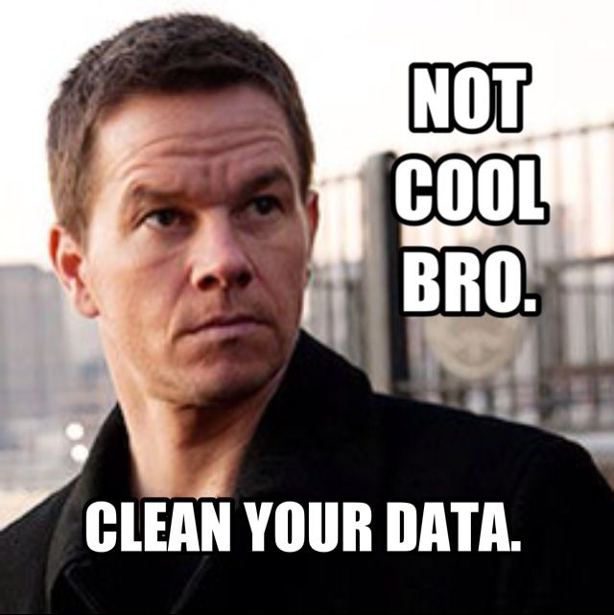
NA KONCI PRÁCE SOUPIS ZDROJŮ
Všechny řadíme abecedně
Zdroje uvádíme v následujícím řazení:
Zdroje primární (prameny); dále dělíme na archivní, publikované a audiovizuální
Zdroje sekundární (bibliografie); dále dělíme na literaturu citovanou a konzultovanou
Audiovizuální díla, která dělíme na analyzovaná a citovaná.

Slide 3
Primární a sekundární zdroje
Zdroj zakotvený přímo v tématu a/nebo v době vzniku události/jevu
Vytvořený živými nebo neživými aktéry, kteří fungovali ve zkoumané době nebo události
Není interpretovaný
Nabízí přímý přístup k subjektu vašeho výzkumu
Kvalitativní nebo kvantitativní data, která vytvoříte vy sami (rozhovory, dotazníky, pokusy) nebo zdroje vytvořené přímo účastníky dění/jevů/období
Původní materiály, bez ohledu na formát
Autoritativní a autentické
Jakýkoliv zdroj, který popisuje, interpretuje, zhodnocuje nebo analyzuje primární materiály
Nabízí interpretace, analýzy, metodologickou perspektivu nebo komentář:
Knihy, články nebo dokumenty, které přinášejí souhrnné informace na dané téma
Synopse nebo popisy uměleckých děl
Encyklopedie, učebnice a odborné knihy, které předkládají a/nebo sumarizují informace a myšlenky
Recenze, kritiky a eseje, které něco hodnotí nebo interpretují
Badatel většinou testuje dosavadní zjištění oproti novým důkazům/datům/informacím anebo používá již existující teze k formulaci svých vlastních.

Slide 4
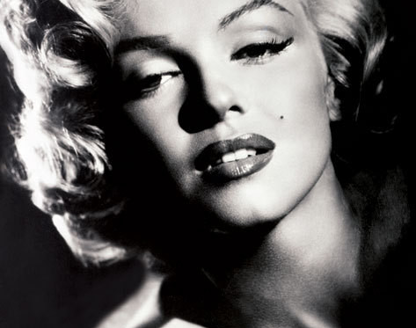
Výzkumný projekt se zaměřením na Marylin Monroe
Jedna z největších kulturních ikon 20.století
Šance, že dohledáme nový a dosud neviděný materiál, který se týká této star, je mizivá.
Jak ji lze zkoumat?
=> Projekt, který bude zkoumat posmrtný diskurz o MM (tedy s pomocí materiálů, které vznikly až po její smrti)
=> Jak? S pomocí jakých materiálů? (knihy, plakáty, vyobrazení)
Jaký jazyk a jaká slovní spojení používáme k popisu této zesnulé hvězdy?
S jakými hodnotami si její posmrtný obraz spojujeme?

Slide 5
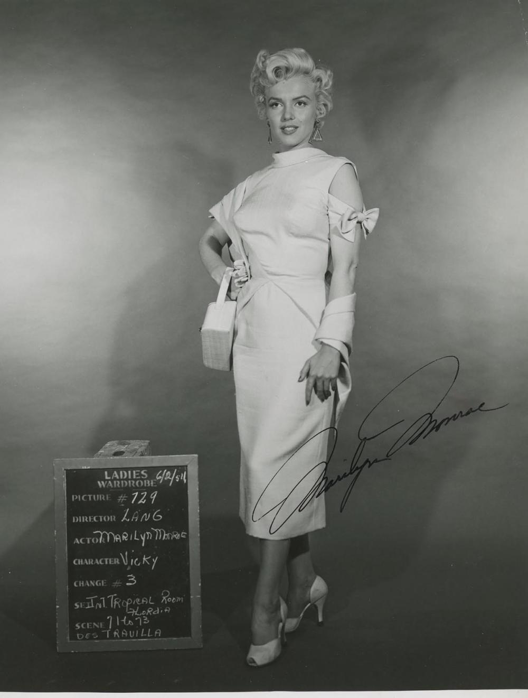
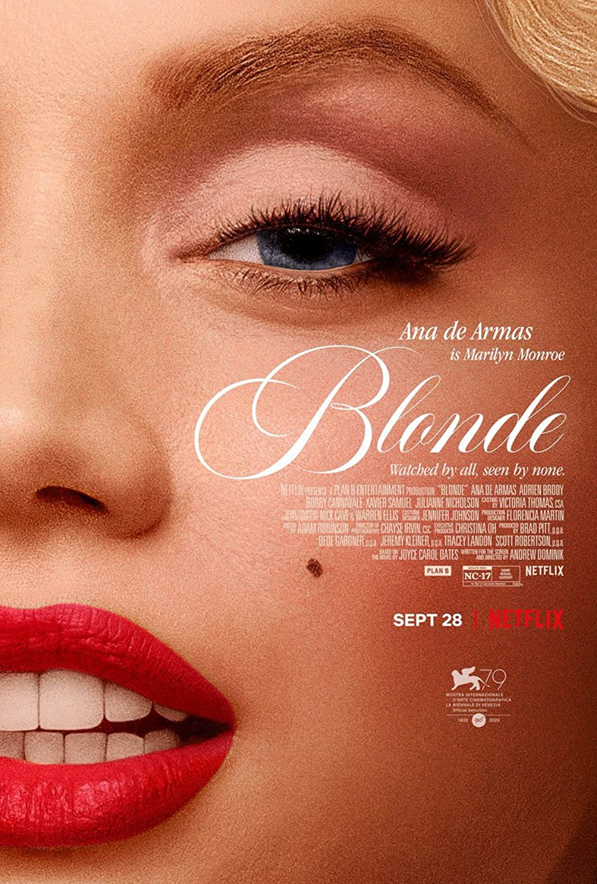
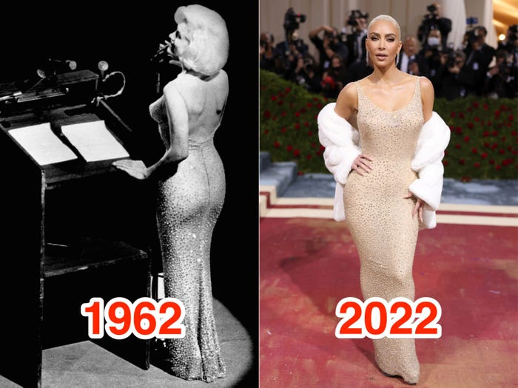
S pomocí jakých materiálů takový záměr budeme realizovat?
Podepsaná sběratelská fotografie
NE
Blonde (r. Andrew Dominik, 2022)
ANO
Šaty návrháře Jean Louise
Jako reálný objekt: NE
Jako kulturní dědictví: ANO

Slide 6
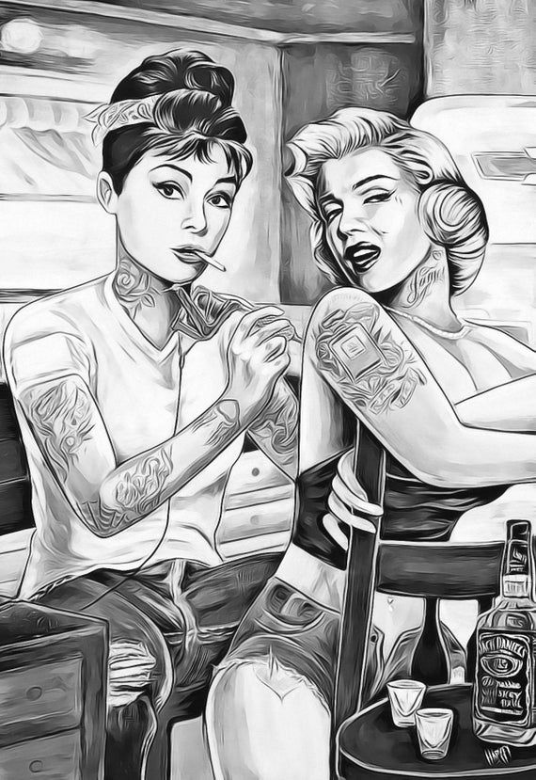
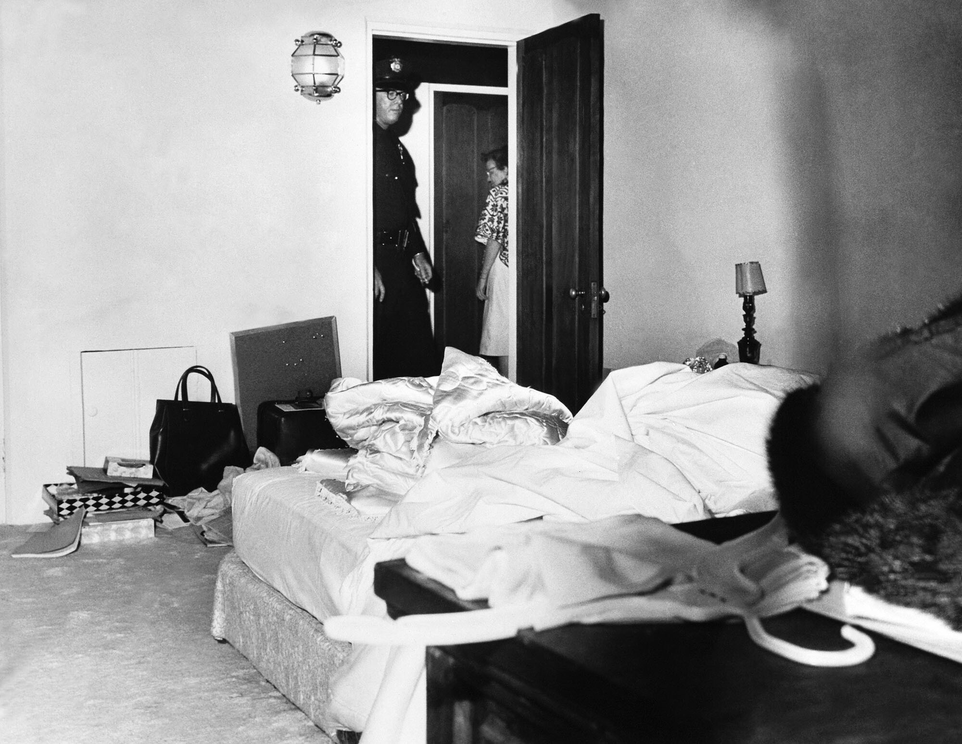
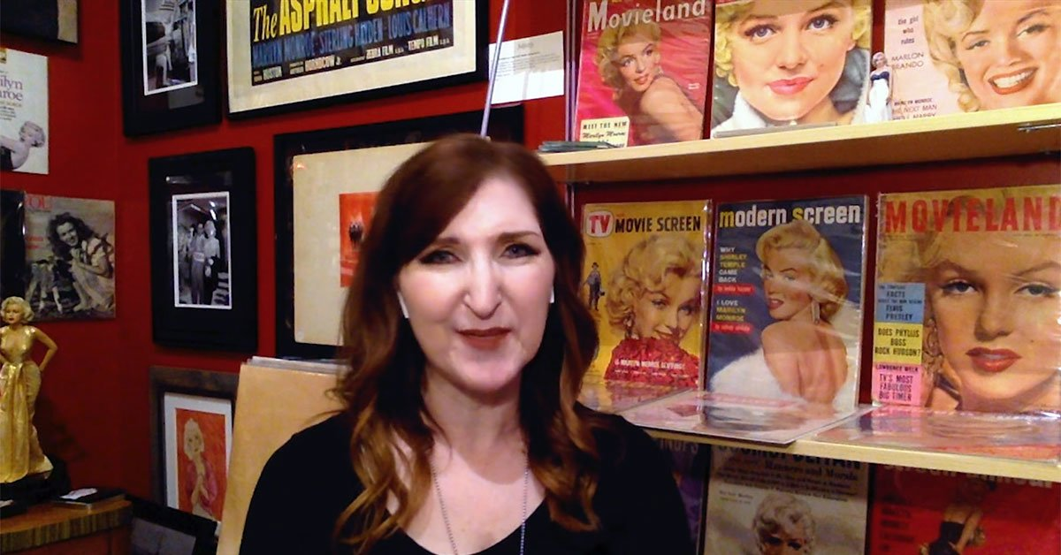
Rozhovory se sběrateli
Pravděpodobně NE
Fotografie z místa smrti
NE
Campové reinterpretace
ANO

Slide 7
Odborné časopisy - Domácí
Nerecenzované
Recenzované
Kvalitní, editorsky pečlivě ošetřený obsah, specializované tematické sekce
Cinepur
Film a doba
Filmový přehled (web)
Každá studie před publikací prochází tzv.recenzním řízením, kdy ji anonymně posuzují ideálně dva odborníci, kteří posoudí, zda text odpovídá požadovaným standardům a otevírá nové perspektivy ve vybrané oblasti
Iluminace
Kino-Ikon

Slide 8
Odborné časopisy – zahraniční
Dalším hlediskem, jak hodnotit kvalitu odborného časopisu, může být citovanost článků vyjádřená tzv. impakt faktorem (tzv. impaktované časopisy).
Informace o impaktovaných časopisech shromažďují citační databáze Web of Science (WoS) nebo Scopus.
Opakem jsou tzv.predátorské časopisy – publikované texty neprocházejí recenzním řízením, vybírají poplatky za publikaci, a hlavně mohou obsahovat závažné chyby a zavádějící závěry
Prestižní zahraniční oborové časopisy:
Screen
Cinema Journal
Journal of Film and Video
NECSUS
Historical Journal of Film, Video and Television
Camera Obscura
Velvet Light Trap
Časopisy vydávané nakladatelstvím Routledge (tematické, geograficky či národnostně vymezené)

Slide 9
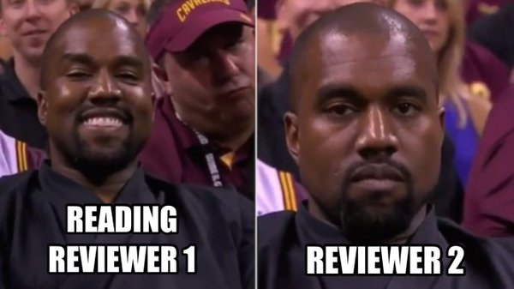

Slide 10
Test
Čtěte pozorně zadání a pište čitelně
10 otázek
5 po jednom bodu
5 po 3 bodech, které získáte za:
Úplnost údajů
Pořadí údajů
Podobu zápisu
Kurzívu vyznačte podtržením vlnovkou
Na test máte 20 minut (studenti se specifickými nároky dostanou čas navíc)
Body najdete v poznámkovém bloku nejpozději do neděle 24.3.
Minimální bodový zisk pro úspěšné absolvování testu: 12 bodů. Pokud nedosáhnete stanoveného minima, budete test opakovat v následujícím týdnu.

